Slide 1


LA REVISIONE PREZZI NEGLI APPALTI DI LAVORI
7 Maggio 2026
Avv. Rosario Scalise
www.avvocatodicantiere.it
Il contenuto è soggetto al diritto di autore. Riproduzione vietate. Eventuali citazioni devono riportare il nome dell’autore.

Slide 2

Principi
(D.lgs. 36/2023)
avv. Rosario Scalise – www.avvocatodicantiere.it

Slide 3
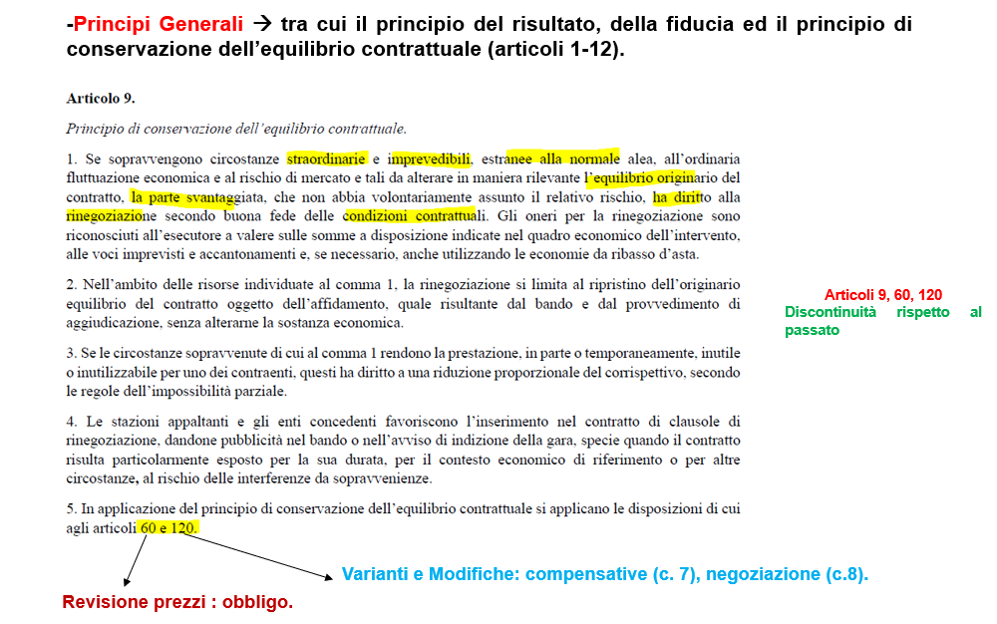
avv. Rosario Scalise – www.avvocatodicantiere.it

Slide 4
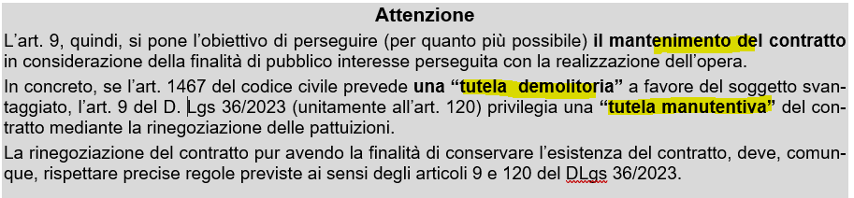
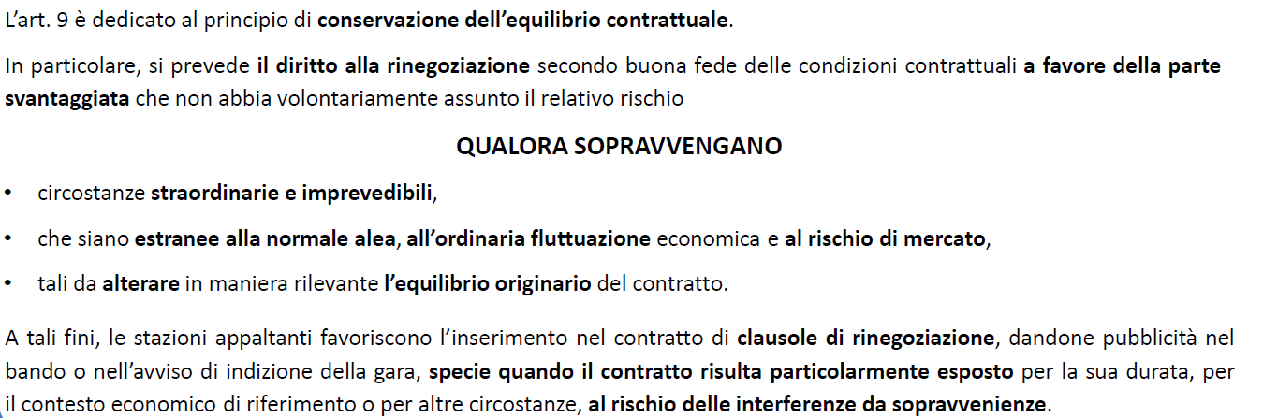
avv. Rosario Scalise – www.avvocatodicantiere.it

Slide 5
Corte Suprema di Cassazione Relazione tematica n. 56 del 2020
Il principio di conservazione del contratto:
…la pandemia mette in luce come il principio della vincolatività del contratto («pacta sunt servanda») si presti ad essere assolutizzato, suggerendo di per sé un contemperamento con l'altro principio del «rebus sic stantibus», qualora per effetto di accadimenti successivi alla stipulazione del contratto o ignoti al momento di questa o, ancora, estranei alla sfera di controllo delle parti, l'equilibrio del rapporto si mostri sostanzialmente snaturato…l'assenza di una disciplina convenzionale del rischio da sopravvenienza non può né deve essere letta quale tacita allocazione del rischio stesso; i contraenti, infatti, ignorano i rischi che non possono pronosticare, men che meno controllare a costi accettabili …
…l’art. 1467 c.c. mostra l’inadeguatezza degli strumenti preordinati alla soluzione della problematica delle sopravvenienze, dal momento che riconosce la possibilità di richiedere la revisione del contratto divenuto iniquo solo alla parte che, in teoria, avrebbe meno interesse al riequilibrio, in quanto da esso avvantaggiata ma … mostra anche come l'ordinamento privilegi la conservazione del contratto mediante revisione, rispetto alla caducazione del rapporto negoziale.
avv. Rosario Scalise – www.avvocatodicantiere.it

Slide 6
Corte Suprema di Cassazione Relazione tematica n. 56 del 2020
La rinegoziazione del contratto squilibrato:…
se i contraenti omettono di fissare pattiziamente le modalità di gestione delle sopravvenienze, il problema attiene alla base legale su cui, se del caso, fondare l'obbligo di rinegoziazione.
I contratti sembrano dover essere rigidamente rispettati nella loro formulazione primigenia nella sola misura in cui rimangano inalterati i presupposti e le condizioni di cui le parti hanno tenuto conto al momento della stipula.
Per converso, ogni qualvolta una sopravvenienza rovesci il terreno fattuale e l’assetto giuridico-economico su cui si è eretta la pattuizione negoziale, la parte danneggiata in executivis deve poter avere la possibilità di rinegoziare il contenuto delle prestazioni…
avv. Rosario Scalise – www.avvocatodicantiere.it

Slide 7
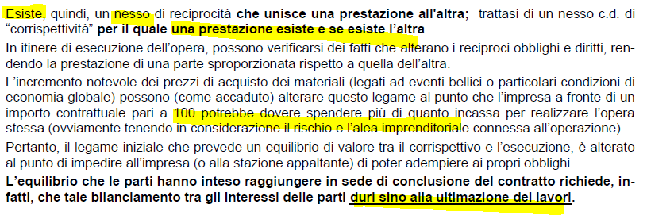
E’, dunque, fondamentale «prendere familiarità»
con i concetti di «equilibrio contrattuale», «rischio» e «rinegoziazione»
avv. Rosario Scalise – www.avvocatodicantiere.it

Slide 8
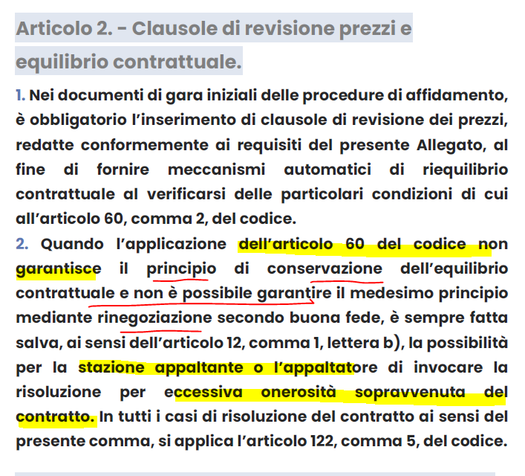
Art. 2 dell’Allegato II.2bis del Codice
(Correttivo)
Se con la revisione prezzi non si riesce a garantire equilibrio contrattuale,
occorre rinegoziare secondo buona fede.
Se nemmeno la rinegoziazione porta a nulla, scioglimento per eccessiva onerosità
Art. 9 – Principi di conservazione dell’equilibrio contrattuale.
Art. 59, 5 bis – Accordi quadro.
Art. 120 – Modifiche
Allegato II.2bis – Revisione prezzi.
avv. Rosario Scalise – www.avvocatodicantiere.it

Slide 9
Corte Suprema di Cassazione Relazione tematica n. 56 del 2020
Gli obblighi di cooperazione consentono di appianare «l'apparente antinomia fra l'obbligo di rinegoziare e la libertà di autodeterminazione, poiché la rinegoziazione tende, non a comprimere, bensì a realizzare la volontà delle parti».
…ove le parti non abbiano previsto l’obbligo di rinegoziazione, il male minore non consiste nel soggiogarle all’incidenza di una regola ch'esse avrebbero respinto se solo avessero saputo, ma piuttosto nell'avviarle verso l'itinerario che, se informate, avrebbero trovato normale e fisiologico.
Si tratta di … assumere, alla luce della clausola generale della buona fede, un approccio che non trascuri ma valorizzi l’analisi economica del diritto dei contratti, sostituendo, nell'ambito della realtà più complessa di quelli a lungo termine, alla logica egoistica del negozio statico e blindato, quella dinamica della leale collaborazione tesa a superare le sopravvenienze di fatto e di diritto che hanno inciso sull'equilibrio del contratto.
In questo quadro, il contenuto della buona fede assume un carattere non bloccato, ma mobile, risolvendosi nel concorso delle parti in direzione del raggiungimento delle finalità comuni.
avv. Rosario Scalise – www.avvocatodicantiere.it

Slide 10
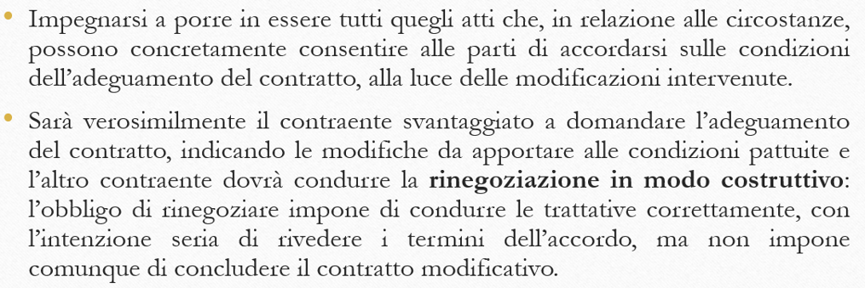
…e rinegoziare significa:
avv. Rosario Scalise – www.avvocatodicantiere.it

Slide 11
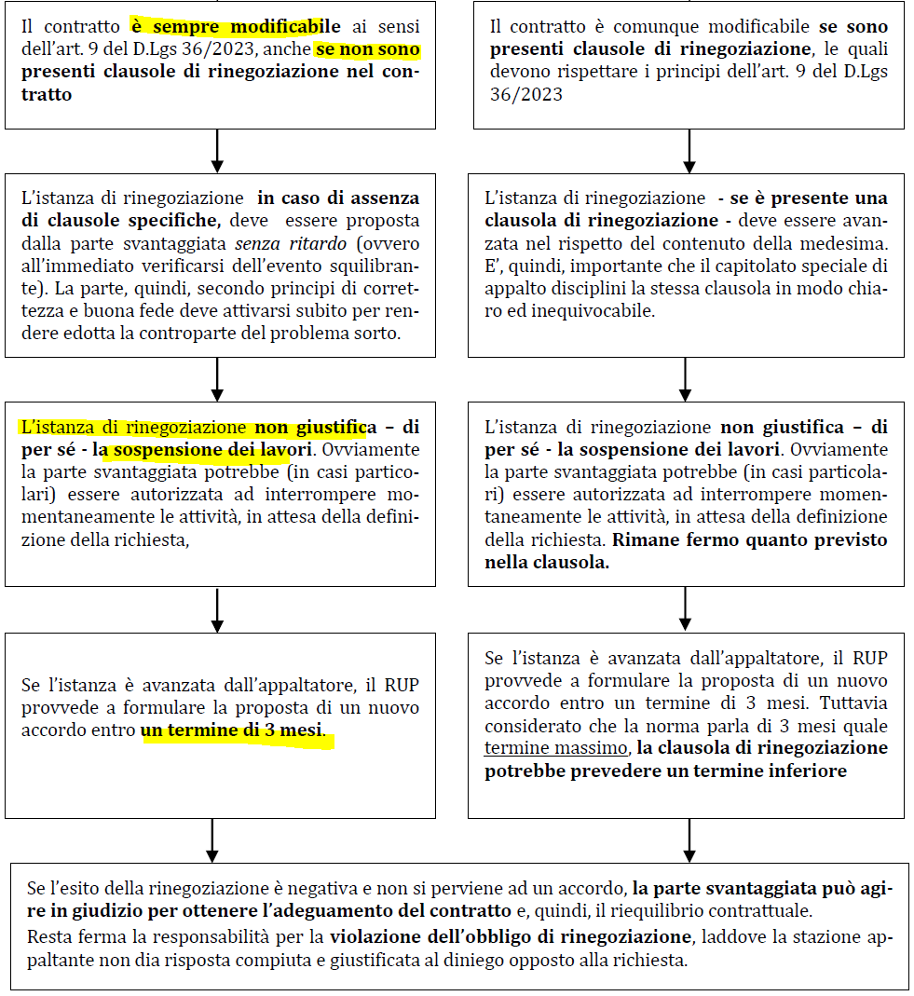
avv. Rosario Scalise – www.avvocatodicantiere.it

Slide 12
RICAPITOLANDO
Il principio di conservazione dell’equilibrio contrattuale si configura come attuazione, nella «fase esecutiva», del principio del risultato.
Gli «istituti» finalizzati ad assicurare, con la conservazione dell’equilibrio contrattuale, il «risultato» sono:
(il diritto a) la rinegoziazione (art.9 e art.120, comma 8, del Codice);
la revisione prezzi (art.60 del Codice e Allegato II.2bis).
La «rinegoziazione» può anche essere disciplinata da specifiche clausole (art.9, comma 4, del Codice) e postula una rilevante alterazione dell’equilibrio originario del contratto determinata circostanze straordinarie e imprevedibili, estranee alla normale alea.
La «revisione prezzi» deve essere disciplinata da specifiche clausole e «scatta» al mero verificarsi di una variazione del costo dell’opera in aumento o in diminuzione, superiore al 3% dell’importo complessivo.
avv. Rosario Scalise – www.avvocatodicantiere.it

Slide 13
RICAPITOLANDO
Se la «revisione prezzi» non consente di preservare l'equilibrio contrattuale, si tenta di ripristinarlo con la «rinegoziazione» (art.59, comma 5 bis, del Codice e art.2, comma 2, dell’Allegato II.2bis).
La «revisione prezzi» è, pertanto, il rimedio «ordinario» per conservare l’equilibrio contrattuale, mentre la «rinegoziazione» è quello cui si deve ricorrere come «extrema ratio» o, comunque, al verificarsi di circostanze «straordinarie» (si pensi all’attuale congiuntura determinata dalla chiusura dello Stretto di Hormuz).
REVISIONE PREZZI → art. 60 e Allegato II2 bis del Codice → meccanismo ordinario
RINEGOZIAZIONE → articoli 9 e 120, comma 8, del Codice → eventi straordinari (guerra, covid…)
avv. Rosario Scalise – www.avvocatodicantiere.it

Slide 14
LE T.O.L. NELL’ALLEGATO II.2bis
avv. Rosario Scalise – www.avvocatodicantiere.it

Slide 15
I documenti di gara iniziali delle procedure di affidamento devono contenere delle clausole di revisione prezzi, che non apportano modifiche che alterino la natura generale del contratto o dell'accordo quadro, redatte conformemente ai requisiti di cui all’Allegato II.2-bis.
Negli «appalti di lavori», la revisione dei prezzi si applica ai lavori di nuova costruzione, nonché ai lavori di manutenzione straordinaria e ordinaria (descrizione dell’ambito un po’ riduttiva e fuorviante) e le relative clausole:
La variazione del costo dell’opera è, invece, determinata utilizzando l'indice sintetico revisionale di cui all’art.4 dell’Allegato II.2-bis.
si attivano al verificarsi di particolari condizioni di natura oggettiva, che determinano una variazione del costo dell'opera, in aumento o in diminuzione, SUPERIORE AL 3% dell'importo del contratto;
operano nella MISURA DEL 90%, del valore eccedente la variazione del 3%, applicata alle prestazioni da eseguire;
Negli «appalti misti» si applica a ogni singola componente (lavori/servizi/forniture) la rispettiva disciplina «revisionale».
avv. Rosario Scalise – www.avvocatodicantiere.it

Slide 16
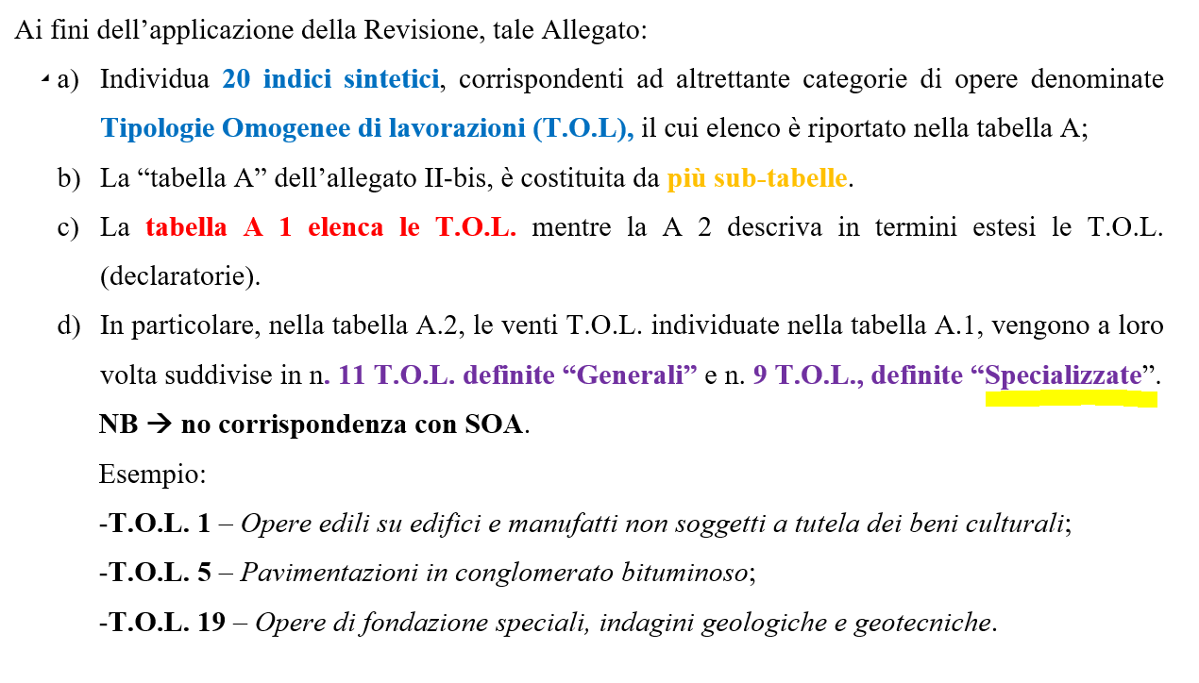
avv. Rosario Scalise – www.avvocatodicantiere.it

Slide 17
Le Tipologie Omogenee di Lavorazioni (TOL)
 | TOL GENERALI
TOL.1 | Opere edili su edifici e manufatti non soggetti a tutela dei beni culturali
TOL.2 | Opere edili su edifici e manufatti soggetti a tutela dei beni culturali
TOL.5 | Pavimentazioni in conglomerato bituminoso
TOL.9 | Gallerie e opere d'arte nel sottosuolo realizzate con metodo tradizionale
TOL.10 | Gallerie e opere d'arte nel sottosuolo realizzate con metodo meccanizzato
TOL.11 | Acquedotti, gasdotti, opere di irrigazione e fognature
TOL.12 | Opere marittime e lavori di dragaggio, opere fluviali e di difesa del suolo
TOL.13 | Impianti per la produzione, trasformazione e distribuzione di energia elettrica in alta e media tensione per la trazione elettrica e l'illuminazione pubblica
TOL.16 | Impianti di potabilizzazione e depurazione
TOL.17 | Impianti di segnalamento, sicurezza del traffico e telecomunicazioni
TOL.18 | Armamento ferroviario
Per stabilire a quale TOL corrisponda ogni singola categoria di lavorazioni «SOA» occorre basarsi sulle declaratorie di cui alla Tabella A.2 dell’Allegato II.2-bis, che descrivono le lavorazioni ricomprese all'interno di ciascuna TOL (e, in taluni casi, anche le lavorazioni escluse)
avv. Rosario Scalise – www.avvocatodicantiere.it

Slide 18
Le Tipologie Omogenee di Lavorazioni (TOL)
 | TOL SPECIALIZZATE
TOL.3 | Scavi archeologici, restauri specialistici di beni del patrimonio culturale e di interesse storico
TOL.4 | Lavori di movimento terra, demolizioni, opere di protezione ambientale, ingegneria naturalistica e opere a verde
TOL.6 | Strutture, opere di ingegneria e manufatti in acciaio
TOL.7 | Strutture, opere di ingegneria e manufatti in calcestruzzo armato, anche prefabbricato
TOL.8 | Strutture, opere di ingegneria e manufatti in legno
TOL.14 | Impianti elettrici, tecnologici, radiotelefonici e antintrusione
TOL.15 | Impianti meccanici, termici, di condizionamento, idrico sanitari e trasportatori
TOL.19 | Opere di fondazione speciale, indagini geologiche e geotecniche
TOL.20 | Conferimento rifiuti a impianto di smaltimento o recupero
Per stabilire a quale TOL corrisponda ogni singola categoria di lavorazioni «SOA» occorre basarsi sulle declaratorie di cui alla Tabella A.2 dell’Allegato II.2-bis, che descrivono le lavorazioni ricomprese all'interno di ciascuna TOL (e, in taluni casi, anche le lavorazioni escluse)
avv. Rosario Scalise – www.avvocatodicantiere.it

Slide 19
Gli indici di costo per T.O.L.:
dalla definizione all’aggiornamento
avv. Rosario Scalise – www.avvocatodicantiere.it

Slide 20
Composizione degli indici di costo per tipologie omogenee di lavorazioni
Dalla «Nota informativa» del 28 aprile u.s. dell’ISTAT, si ricava che:
- per ciascuna TOL, sono stati definiti gli ELEMENTI DI COSTO, individuando al loro interno le relative componenti elementari e le corrispondenti strutture di ponderazione;
- le composizioni di dettaglio e le strutture di ponderazione sono state derivate da progetti rappresentativi (a prezzi 2022) delle TOL;
- la TOL.20 è stata definita per l’utilizzo congiunto con le TOL.4, TOL.9, TOL.10, TOL.18 e TOL.19, che non presentano l’elemento di costo «Rifiuti»;
avv. Rosario Scalise – www.avvocatodicantiere.it

Slide 21
Composizione degli indici di costo per tipologie omogenee di lavorazioni
- la dinamica dei costi delle relative componenti elementari (elementi di costo) è misurata sulla base degli indicatori e delle fonti seguenti:
Elemento di costo | Indicatori | Fonti
Lavoro | Indici mensili delle retribuzioni contrattuali orarie per tipo di contratto | Indagine sulle retribuzioni lorde fissate dai CCNL, Istat
Materiali | Indici mensili dei prezzi alla produzione dell’industria, mercato interno Prezzi medi mensili/semestrali (elaborati in indici mensili) | Rilevazione dei prezzi alla produzione dell’industria, Istat Rilevazione prezzi acciai, Siderweb Tabelle semestrali rilevamento costi, Provveditorati OO.PP.
Macchine Attrezzature | Indici mensili dei prezzi alla produzione dell’industria, mercato interno Prezzi elaborati in indici trimestrali | Rilevazione dei prezzi alla produzione dell’industria, Istat Banca dati vendite/immatricolazioni veicoli nuovi e usati, UNRAE (Unione Nazionale Rappresentanti Autoveicoli Esteri)
Energia | Prezzi medi mensili (elaborati in indici mensili) | Banca dati GME (Gestore mercati energetici) Banca dati prezzi dei carburanti e combustibili (MASE)
Trasporti | Indice trimestrale dei prezzi alla produzione dei servizi Business-to-Business (BtoB) | Rilevazione dei prezzi alla produzione dei servizi, Istat
Rifiuti | Prezzi medi di periodo (elaborati in indici mensili) | Prezzari, Regioni e Province autonome
- gli indici di costo per TOL saranno disponibili entro 60 giorni dalla fine del mese di riferimento.
avv. Rosario Scalise – www.avvocatodicantiere.it

Slide 22
L’aggiornamento delle componenti elementari di costo delle TOL
Modalità di aggiornamento delle componenti elementari di costo delle TOL, per singolo elemento
«LAVORO»
Le dinamiche di costo sono misurate mediante gli indici delle retribuzioni contrattuali orarie per tipo di contratto dei settori Edilizia, Settore metalmeccanico e Trasporti marittimi.
Per la TOL.3, il dettaglio delle figure professionali considerate è maggiore (tre per il settore del restauro specialistico, quattro per il settore archeologico); le relative dinamiche di costo sono misurate dagli indici delle retribuzioni contrattuali orarie di figure professionali/livelli di inquadramento coerenti, individuate all’interno del CCNL Edilizia.
Per tutte le altre TOL, la figura professionale considerata è quella dell’operaio
avv. Rosario Scalise – www.avvocatodicantiere.it

Slide 23
L’aggiornamento delle componenti elementari di costo delle TOL
Modalità di aggiornamento delle componenti elementari di costo delle TOL, per singolo elemento
«MATERIALI»
Le dinamiche di costo dei prodotti sono nella maggior parte dei casi misurate utilizzando gli indici dei prezzi alla produzione dell’industria, mercato interno (a diversi livelli di aggregazione).
Per un sottoinsieme di materiali, sei prodotti in acciaio al carbonio utilizzati nelle costruzioni (tondo per cemento armato in barre, travi in acciaio, laminati mercantili angolari, coils a caldo, lamiere da treno e rete elettrosaldata), si utilizza quale fonte la rilevazione Siderweb.
Per ciascuno di questi sei prodotti si segue la dinamica dei prezzi medi mensili delle tipologie più rilevanti in termini di impiego nelle lavorazioni, ben specificate nella qualità, dimensione e formato; i prezzi delle tipologie di prodotto (ex-fabrica e netto Iva) sono derivati sommando ai prezzi dei prodotti base gli extra prezzo di qualità, dimensione e formato, desumibili dai Listini extra (sempre disponibili nella banca dati Siderweb) ponderati con pesi derivati da progetti rappresentativi delle lavorazioni. I prezzi medi mensili sono quindi elaborati in indici.
Per l’esplosivo, i dati di prezzo sono desunti dalle tabelle semestrali di rilevamento costi di alcuni Provveditorati OO.PP.
avv. Rosario Scalise – www.avvocatodicantiere.it

Slide 24
L’aggiornamento delle componenti elementari di costo delle TOL
Modalità di aggiornamento delle componenti elementari di costo delle TOL, per singolo elemento
«MACCHINE E ATTREZZATURE»
Come per i materiali, le dinamiche di costo delle componenti elementari sono nella maggior parte dei casi misurate utilizzando gli indici dei prezzi alla produzione dell’industria, mercato interno (a diversi livelli di aggregazione).
Per tre veicoli/mezzi di opera (autogru; autobetoniere e veicoli con motore diesel o semi-diesel di peso lordo maggiore di 20 t, esclusi dumper per uso fuoristrada, trattori), i dati di prezzo sono desunti dalla banca dati UNRAE. La fonte è utilizzata per la misura della dinamica dei prezzi dei soli veicoli/mezzi d’opera nuovi. Il prezzo acquisito è il prezzo unitario (netto Iva) presente in fattura.
L’indice di prezzo per il mezzo d’opera autobetoniera, per il quale sono state identificate due tipologie (per trasporto calcestruzzo di cemento e attrezzata con pompa per calcestruzzo), si ottiene nel seguente modo: si calcolano gli indici di prezzo delle due tipologie come media geometrica dei prezzi relativi (micro indici), ponderati con il numero dei mezzi venduti per singola transazione; quindi si ottiene l’indice di prodotto come media aritmetica ponderata degli indici di tipologia, con pesi proporzionali al valore delle vendite relative all’ultimo anno disponibile.
Gli indici di prezzo degli altri due veicoli/mezzi d’opera sono calcolati come media geometrica dei prezzi relativi (micro indici) ponderati con il numero dei mezzi venduti per singola transazione.
avv. Rosario Scalise – www.avvocatodicantiere.it

Slide 25
L’aggiornamento delle componenti elementari di costo delle TOL
Modalità di aggiornamento delle componenti elementari di costo delle TOL, per singolo elemento
«ENERGIA»
Per la misura della dinamica di prezzo della componente elementare «Gasolio auto», si utilizzano i dati di prezzo medio mensile del gasolio auto diffusi dal MASE (Direzione generale fonti energetiche e titoli abilitativi); il prezzo considerato è netto Iva.
Per l’Energia elettrica si utilizza il PUN (Prezzo Unico Nazionale) medio mensile, pubblicato dal Gestore mercati energetici (GME). I prezzi medi mensili sono elaborati in indici.
«TRASPORTO»
Per questo elemento di costo costituito da un’unica voce elementare «Trasporto di merci su strada», la dinamica di prezzo è misurata dall’indice dei prezzi alla produzione dei servizi Business-to-Business (BtoB) del settore dei servizi Ateco 49.4 «Trasporto di merci su strada e servizi di trasloco»;
avv. Rosario Scalise – www.avvocatodicantiere.it

Slide 26
L’aggiornamento delle componenti elementari di costo delle TOL
Modalità di aggiornamento delle componenti elementari di costo delle TOL, per singolo elemento
«RIFIUTI»
Per questo elemento di costo si segue la dinamica dei prezzi per il conferimento in discarica di un insieme («paniere») di rifiuti inclusi nei Capitoli EER (CER) «15 - Rifiuti di imballaggio. Assorbenti, stracci, materiali filtranti e indumenti protettivi non specificati altrimenti», «17 - Rifiuti delle attività di costruzione e demolizione (compreso il terreno proveniente da siti contaminati)» e «20 - Rifiuti urbani (rifiuti domestici e assimilabili prodotti da attività commerciali e industriali nonché dalle istituzioni) inclusi i rifiuti della raccolta differenziata», desunti dai Prezzari regionali.
Il «paniere» è costituito da oltre 60 tipi di rifiuti scelti in funzione della rilevanza ma anche della disponibilità dei relativi prezzi nei Prezzari regionali ed è diverso per TOL in funzione dei Capitoli EER (CER), individuati come rilevanti dal Tavolo contratti lavori.
Gli indici di prezzo per Capitolo CER si ottengono nel seguente modo: si calcolano gli indici per capitolo CER a livello regionale, come media geometrica semplice dei prezzi relativi dei tipi di rifiuti inclusi nel capitolo; quindi si calcola l’indice nazionale per capitolo CER come media aritmetica ponderata dei relativi indici regionali con pesi desunti dai dati di produzione regionale (in quantità) di fonte ISPRA.
I pesi degli indici nazionali per capitolo CER, componente elementare dell’elemento di costo «Rifiuti», sono derivati dai dati di produzione nazionale (in quantità), sempre di fonte ISPRA.
avv. Rosario Scalise – www.avvocatodicantiere.it

Slide 27
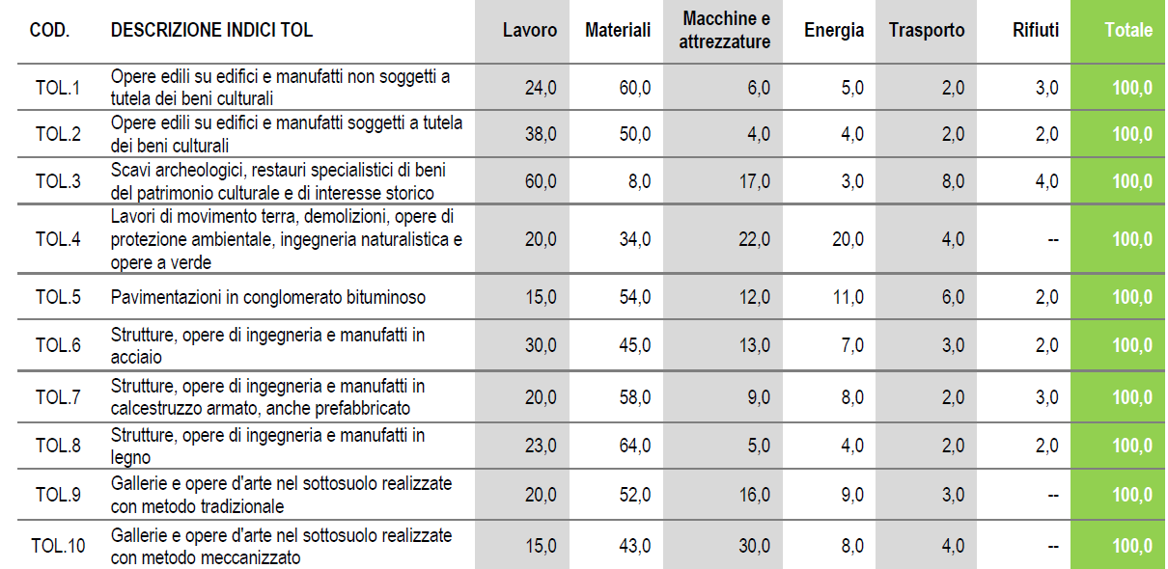
INDICI TOL - Struttura ponderale per elemento di costo
avv. Rosario Scalise – www.avvocatodicantiere.it

Slide 28
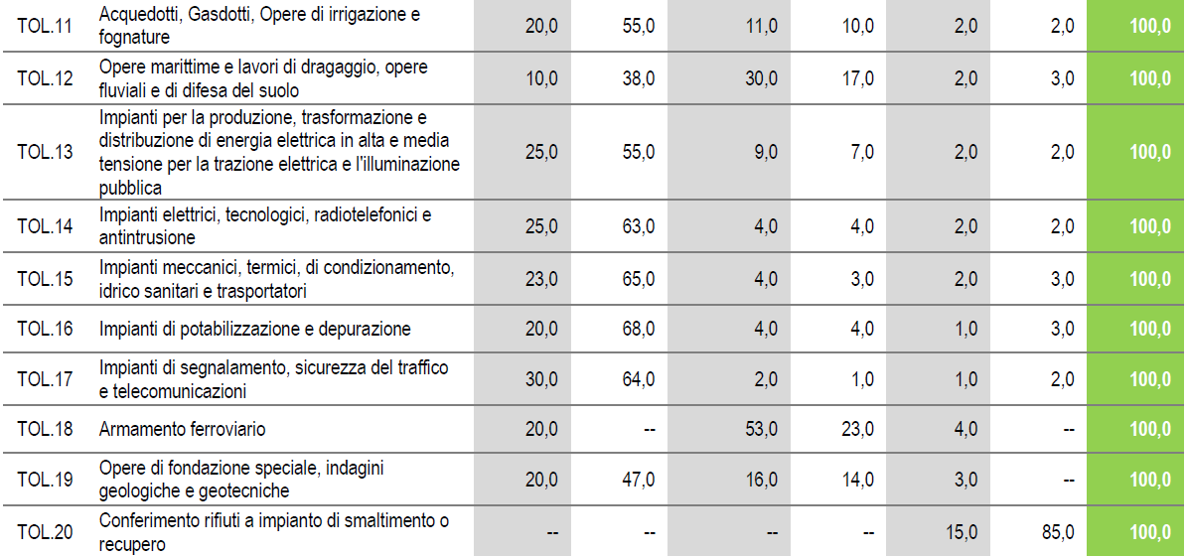
INDICI TOL - Struttura ponderale per elemento di costo
avv. Rosario Scalise – www.avvocatodicantiere.it

Slide 29
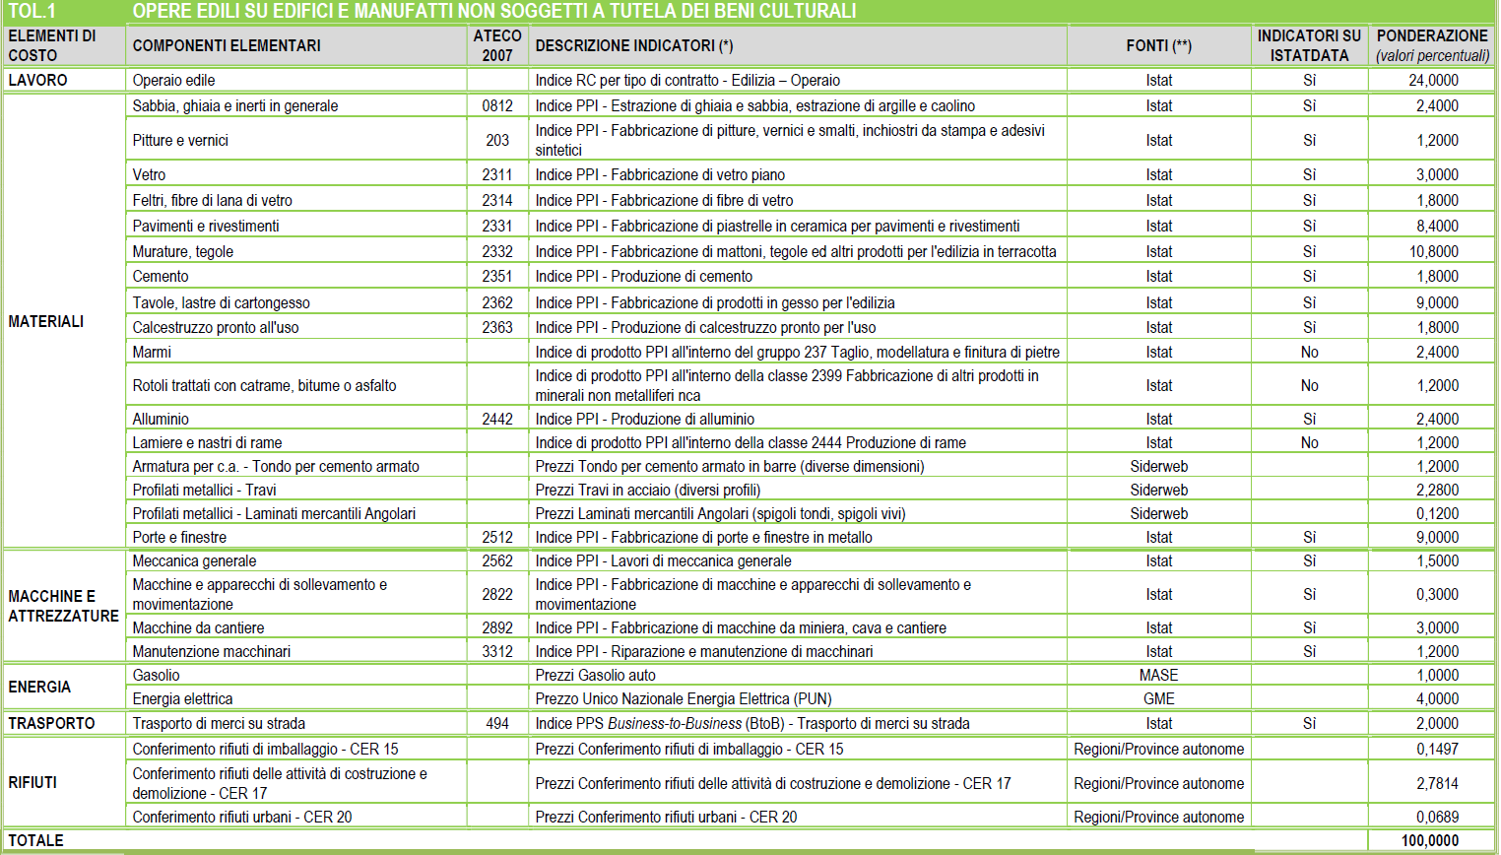
Dettaglio della composizione degli indici di costo per singola TOL
avv. Rosario Scalise – www.avvocatodicantiere.it

Slide 30
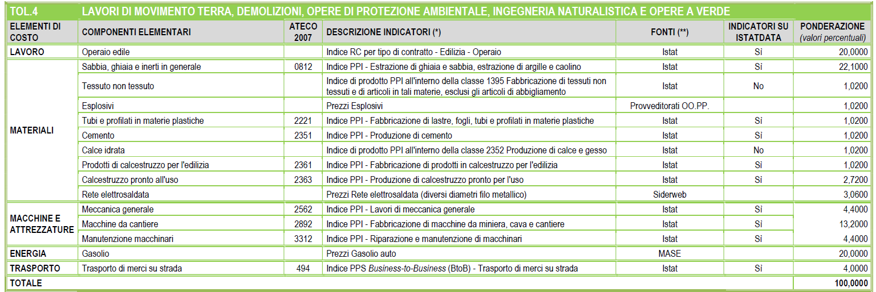
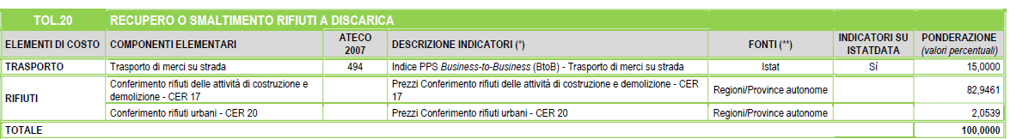
Dettaglio della composizione degli indici di costo per singola TOL
avv. Rosario Scalise – www.avvocatodicantiere.it

Slide 31
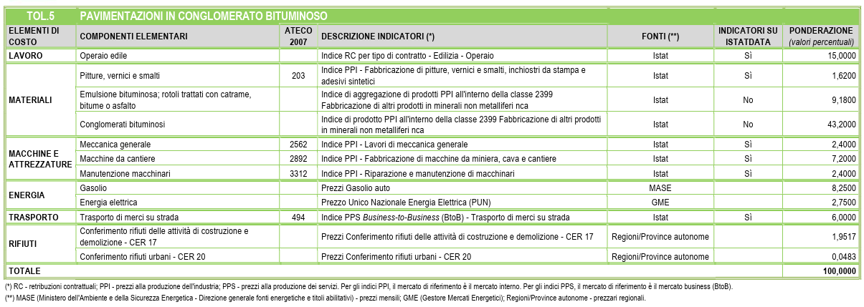
Dettaglio della composizione degli indici di costo per singola TOL
avv. Rosario Scalise – www.avvocatodicantiere.it

Slide 32
LE T.O.L. :
la determinazione dell’indice in fase progettuale
Nelle more della pubblicazione delle apposite linee guida MIT, le indicazioni e gli esempi hanno finalità meramente informative e non rivestono alcun carattere di ufficialità
avv. Rosario Scalise – www.avvocatodicantiere.it

Slide 33
PREMESSA
Prima di approfondire il ruolo del progettista pare necessario ricordare che, per far fronte ai maggiori oneri derivanti dalla «revisione prezzi» o dalla «rinegoziazione», la stazione appaltante dovrebbe poter sempre confidare, di norma (ossia oltre che sulle economie derivanti dai ribassi), sulle somme a disposizione indicate nel quadro economico dell'intervento, alle voci imprevisti e accantonamenti.
Ragion per cui:
- il quadro economico deve sempre (inter alia) prevedere somme a disposizione sia per imprevisti sia per accantonamenti (art.5, comma 1, lett.e) punti 5) e 6) dell'Allegato I.7);
- le voci del quadro economico relative a imprevisti e a eventuali lavori in amministrazione diretta devono essere definite entro una soglia compresa tra il 5 e il 10% dell'importo dei lavori a base di gara, comprensivo dei costi della sicurezza (art.5, comma 2, dell'Allegato I.7) ma «non devono superare complessivamente il 10% di esso importo» (art.17, comma 2, dell’Allegato I.7).
Poiché la voce imprevisti dovrebbe, sempre di norma, «coprire» anche il premio di accelerazione (obbligatorio ex art.126, comma 2, del Codice), è ragionevole ritenere che l’importo delle somme per tale voce, potendo variare dal 5% al 10%, dovrebbe essere tanto maggiore quanto minore dovesse essere quello della voce «eventuali lavori in amministrazione diretta».
Resta, invece, da capire se anche l’importo delle somme per accantonamenti debba essere compreso tra il 5 e il 10% di quello dei lavori a base di gara al lordo dei costi della sicurezza.
avv. Rosario Scalise – www.avvocatodicantiere.it

Slide 34
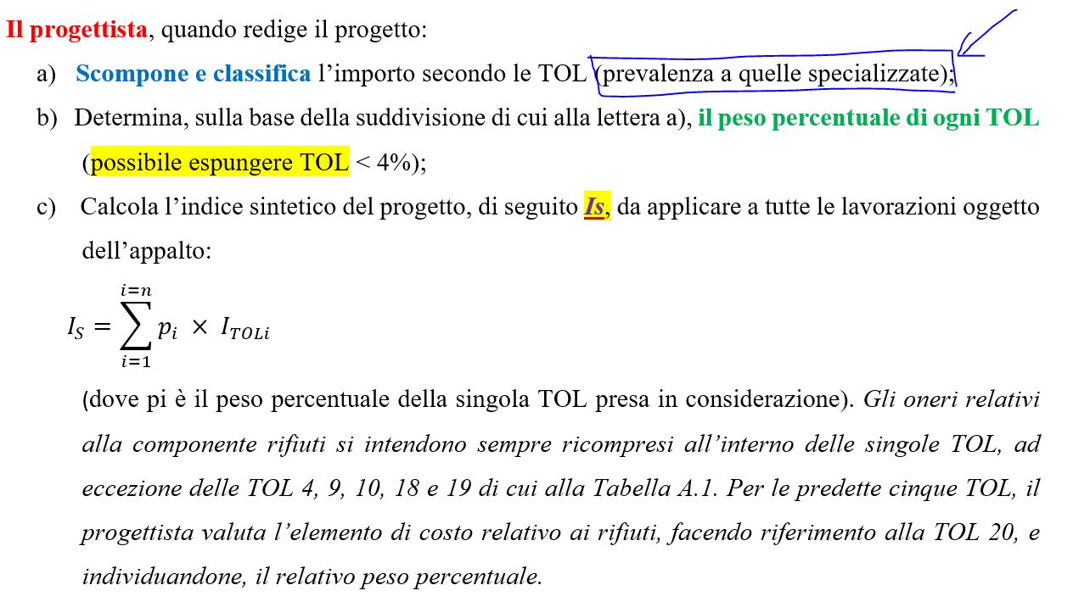
Il ruolo del progettista
avv. Rosario Scalise – www.avvocatodicantiere.it

Slide 35
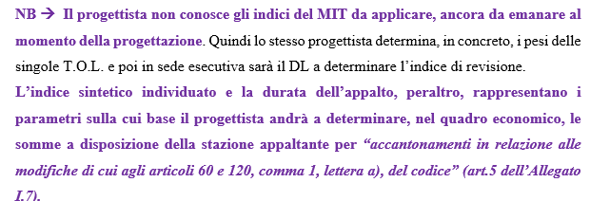
Il ruolo del progettista
Come individua le categorie di lavorazioni di cui si compone l’opera, aggregando le varie voci di lavoro del CME secondo le rispettive categorie di appartenenza, generali e specializzate, così determina il peso % delle TOL, aggregando le voci medesime sulla base delle relative declaratorie (Tabella A.2), dando precedenza alle TOL specializzate.
avv. Rosario Scalise – www.avvocatodicantiere.it

Slide 36
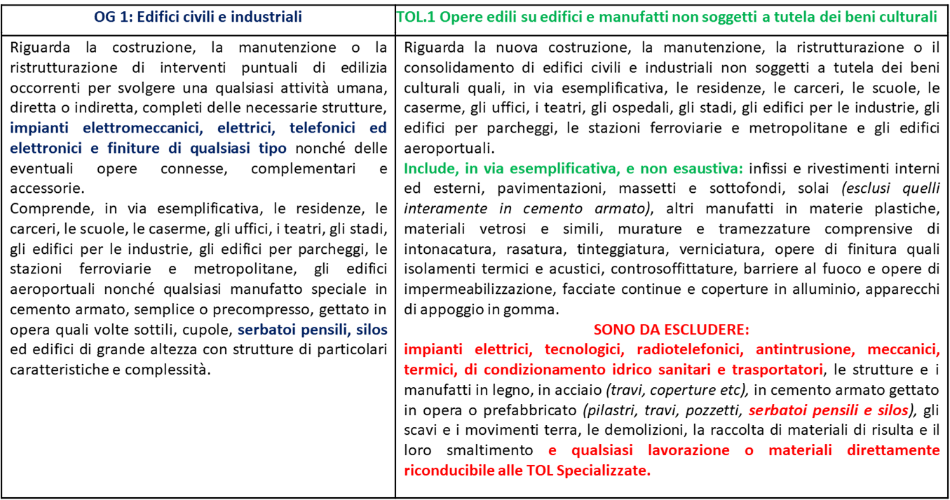
Il ruolo del progettista
Ma le declaratorie delle categorie SOA non corrispondono a quelle delle TOL:
avv. Rosario Scalise – www.avvocatodicantiere.it

Slide 37
OPERE DI REALIZZAZIONE DI UNA SCUOLA – IMPORTO EURO 3.800.000,00
OG 1 – Euro 3.000.000 – Lavori edili
OS 21 – Euro 500.000,00 – Fondazioni speciali
OG 3 – Euro 300.000 – Bitumatura piazzale
OG1, OS 21 e OG3 → declaratorie SOA e TOL non corrispondono → scomposizione
TOL.1 Opere edili su edifici e manufatti non soggetti a tutela dei beni culturali
Riguarda la nuova costruzione, la manutenzione, la ristrutturazione o il consolidamento di edifici civili e industriali non soggetti a tutela dei beni culturali quali, in via esemplificativa, le residenze, le carceri, le scuole, le caserme, gli uffici, i teatri, gli ospedali, gli stadi, gli edifici per le industrie, gli edifici per parcheggi, le stazioni ferroviarie e metropolitane e gli edifici aeroportuali. Include, in via esemplificativa, e non esaustiva: infissi e rivestimenti interni ed esterni, pavimentazioni, massetti e sottofondi, solai (esclusi quelli interamente in cemento armato), altri manufatti in materie plastiche, materiali vetrosi e simili, murature e tramezzature comprensive di intonacatura, rasatura, tinteggiatura, verniciatura, opere di finitura quali isolamenti termici e acustici, controsoffittature, barriere al fuoco e opere di impermeabilizzazione, facciate continue e coperture in alluminio, apparecchi di appoggio in gomma. SONO DA ESCLUDERE impianti elettrici, tecnologici, radiotelefonici, antintrusione, meccanici, termici, di condizionamento idrico sanitari e trasportatori, le strutture e i manufatti in legno, in acciaio (travi, coperture etc), in cemento armato gettato in opera o prefabbricato (pilastri, travi, pozzetti, serbatoi pensili e silos), gli scavi e i movimenti terra, le demolizioni, la raccolta di materiali di risulta e il loro smaltimento e qualsiasi lavorazione o materiali direttamente riconducibile alle TOL Specializzate.
avv. Rosario Scalise – www.avvocatodicantiere.it

Slide 38
TOL.4 Lavori di movimento terra, demolizioni, opere di protezione ambientale, ingegneria naturalistica e opere a verde
Riguarda lo scavo e i movimenti terra di qualsiasi genere, trincee e rilevati, ripristino, modifica e bonifica di volumi di terra, realizzati qualunque sia la natura del terreno da scavare, ripristinare e bonificare, i campionamenti di terreni e le analisi chimiche, le demolizioni in genere, compreso lo smontaggio di impianti, la demolizione completa di edifici e il taglio di strutture in cemento armato, le attività di raccolta dei materiali di risulta e il loro conferimento, la realizzazione delle cunette, caditoie, canalette in terra o in calcestruzzo direttamente relazionate con i movimenti terra, la realizzazione del verde urbano, compresi gli arredi urbani e le opere a verde quali la realizzazione di tappeti erbosi, inerbimenti, la messa a dimora di piante arbustive o alberi, la piantagione di essenze arboree e la manutenzione del verde in generale, compresi i geotessuti, le geogriglie, le terre rinforzate, i materiali in grado di aumentare la capacità portante del rilevato, dune antirumore, la stabilizzazione a calce e/o cemento, il misto stabilizzato, il misto cementato e le trincee drenanti.
TOL.5 Pavimentazioni in conglomerato bituminoso
Riguarda la nuova costruzione, la manutenzione o la ristrutturazione di pavimentazioni in conglomerato bituminoso. Include, in via esemplificativa e non esaustiva: le pavimentazioni stradali, di piazzali e marciapiedi, le impermeabilizzazioni a base di materiali bituminosi di impalcati, la segnaletica orizzontale. SONO DA ESCLUDERE le pavimentazioni in calcestruzzo, strutture e manufatti in acciaio, in cemento armato gettato in opera o prefabbricato, gli scavi e i movimenti terra, le demolizioni, la raccolta di materiali di risulta e il loro smaltimento e qualsiasi lavorazione o materiale direttamente riconducibile alle TOL Specializzate
avv. Rosario Scalise – www.avvocatodicantiere.it

Slide 39
OPERE DI REALIZZAZIONE DI UNA SCUOLA – IMPORTO EURO 3.800.000,00
SCOMPOSIZIONE DEL CME IN TOL
TOL GENERALI
TOL 1 – Opere edili su edifici non soggetti a tutela beni culturali
TOL 5 – Pavimentazione in conglomerato bituminoso
ESPUNTE LE LAVORAZIONI A ESSE RICONDUCIBILI
OCCORRE INSERIRE LE TOL SPECIALIZZATE
TOL SPECIALIZZATE
TOL 4 – Movimenti terra
TOL 7 – Strutture in Calcestruzzo
TOL 14 – Impianti elettrici
TOL 15 – Impianti meccanici
TOL 19 – Opere di fondazione speciale
avv. Rosario Scalise – www.avvocatodicantiere.it

Slide 40
OPERE DI REALIZZAZIONE DI UNA SCUOLA – IMPORTO EURO 3.800.000,00
Tipologie omogenee GENERALI
TOL 1 Opere edili – Euro 1.520.000 – peso 1.520.000/3.800.000 = 40%
TOL 5 Pavimentazione Bitume – Euro 190.000 – peso 190.000/3.800.000= 5%
Tipologie omogenee SPECIALIZZATE
TOL 4 – Movimenti terra- Euro 304.000 - peso 304.000/3.800.000 = 8 %
TOL 7 – Strutture in Calcestruzzo 912.000 - peso 912.000/3.800.000 = 24%
TOL 14 – Impianti elettrici 190.000 - peso 190.000/3.800.000 = 5%
TOL 15 – Impianti meccanici 190.000 - peso 190.000/3.800.000 = 5%
TOL 19 – Opere di fondazione speciale 500.000 - peso 500.000/3.800.000 = 13%
NB Quando si applica la metodologia di calcolo di cui alla Tabella B, è possibile espungere, le TOL che presentano un peso inferiore al 4% dell'importo dei lavori
INDICE SINTETICO REVISIONALE DI PROGETTO
Is = Σ pi x ITOL i =
(0,40 x ITOL1) + (0,05 x ITOL5) + (0,08 x ITOL4) + (0,24x ITOL 7) + (0,05 x ITOL 14) +
(0,05 x ITOL 15) + (0,13 x ITOL 19)
N.B. Gli indici ITOL → sono desunti nella fase di applicazione dalle disposizioni del MIT.
avv. Rosario Scalise – www.avvocatodicantiere.it

Slide 41
OPERE DI REALIZZAZIONE DI UNA SCUOLA – IMPORTO EURO 3.800.000,00
Tipologie omogenee GENERALI
TOL 1 Opere edili – Euro 1.520.000 – peso 1.520.000/3.800.000 =
TOL 5 Pavimentazione Bitume – Euro 190.000 – peso 190.000/3.800.000= 5%
Tipologie omogenee SPECIALIZZATE
TOL 4 – Movimenti terra- Euro 304.000 - peso 304.000/3.800.000 =
TOL 7 – Strutture in Calcestruzzo 912.000 - peso 912.000/3.800.000 = 24%
TOL 14 – Impianti elettrici 190.000 - peso 190.000/3.800.000 = 5%
TOL 15 – Impianti meccanici 190.000 - peso 190.000/3.800.000 = 5%
TOL 19 – Opere di fondazione speciale 500.000 - peso 500.000/3.800.000 = 13%
40%
8%
INDICE SINTETICO REVISIONALE DI PROGETTO
Is = Σ pi x ITOL i =
(0,40 x ITOL1) + (0,05 x ITOL5) + (0,08 x ITOL4) + (0,24x ITOL 7) + (0,05 x ITOL 14) +
(0,05 x ITOL 15) + (0,13 x ITOL 19)
N.B. Gli indici ITOL →sono desunti nella fase di applicazione dalle disposizioni del MIT.
avv. Rosario Scalise – www.avvocatodicantiere.it

Slide 42
LE T.O.L.: il DL e il RUP. Il calcolo
Nelle more della pubblicazione delle apposite linee guida MIT, le indicazioni e gli esempi hanno finalità meramente informative e non rivestono alcun carattere di ufficialità
avv. Rosario Scalise – www.avvocatodicantiere.it

Slide 43
Le stazioni appaltanti monitorano l’andamento degli indici di cui all’articolo 60 del codice con la frequenza indicata nei documenti di gara iniziali, comunque non superiore a quella di aggiornamento degli indici revisionali applicati all’appalto, al fine di valutare se sussistono le condizioni per l’attivazione delle clausole di revisione prezzi (art.3, comma 1, dell’Allegato II.2 bis)
La variazione è calcolata come differenza tra il valore dell’indice sintetico al momento della rilevazione e il corrispondente valore al mese di aggiudicazione della miglior offerta o, in caso di sospensione o proroga dei termini di aggiudicazione, l’indice revisionale relativo al mese di scadenza del termine massimo per l'aggiudicazione (art.5, comma 1, dell’Allegato II.2 bis)
avv. Rosario Scalise – www.avvocatodicantiere.it

Slide 44
Il Direttore dei Lavori deve:
- Comunicare a RUP e impresa l’avverarsi della condizione
- determinare, in corrispondenza della scadenza degli stati di avanzamento dei lavori adottati, le somme (in aumento o in diminuzione) dovute a titolo di revisione dei prezzi;
- Trasmettere al RUP, a integrazione di ciascun sal, uno stato di avanzamento dei lavori «revisionale».
Come si calcola la revisione?
L’importo dello stato di avanzamento dei lavori revisionale, in aumento o in diminuzione, è determinato applicando la metodologia di calcolo di cui alla Tabella B.
I documenti iniziali di gara possono prevedere, per il calcolo degli stati di avanzamento dei lavori revisionali, il ricorso all’alternativa metodologia di cui alla Tabella C.
In assenza di esplicita previsione nei documenti di gara iniziali, si applica la metodologia di cui alla Tabella B.
avv. Rosario Scalise – www.avvocatodicantiere.it

Slide 45
TABELLA B (articolo 5, comma 4)
1. L'importo dello stato di avanzamento dei lavori revisionale è calcolato mediante applicazione della seguente formula:
se ((ISpx - ISmo)/ ISmo)>0,03
allora SALrpx = SALcpx* 0,9* [((ISpx - ISmo)/ ISmo) - 0,03].
Altrimenti se ((ISpx - ISmo)/ ISmo )<- 0,03
Allora SALrpx = SALcpx* 0,9* [((ISpx - ISmo)/ ISmo) + 0,03]
2. Nella formula di cui al punto 1:
a) SALrpx è il SAL revisionale relativo al periodo x di maturazione del SAL;
b) SALcpx è il SAL relativo all'importo maturato nel periodo x di maturazione del SAL, comprensivo degli oneri di sicurezza e al lordo di eventuali recuperi e trattenute, calcolato ai prezzi contrattuali indicati in sede di offerta;
c) ISpx è il valore più aggiornato dell'indice revisionale sintetico rispetto al periodo x di maturazione del SAL;
d) ISmo è il valore dell'indice revisionale sintetico relativo al mese di aggiudicazione (o al mese di scadenza del termine massimo per l'aggiudicazione);
3. Per ogni indice TOL, deve essere assunto come valore base - e posto uguale a 100 - il valore dell'indice relativo al mese di aggiudicazione della miglior offerta, fatto salvo quanto previsto dall'articolo 4, comma 2, quarto periodo.
avv. Rosario Scalise – www.avvocatodicantiere.it

Slide 46
4. Il valore del coefficiente di revisione, ovvero il coefficiente ((ISpx - ISmo)/ISmo), risultante dalla formula è arrotondato alla quarta cifra decimale. L'arrotondamento viene operato per eccesso all'unità superiore qualora la quinta cifra decimale sia pari o superiore a 5.
5. L'importo revisionale - in aumento o diminuzione- è riconosciuto nella misura pari al 90% della sola parte eccedente il 3% dell'intera variazione intervenuta.
6. Durante il periodo di esecuzione del contratto, gli stati di avanzamento dei lavori revisionali sono determinati:
a) in caso di SAL su base mensile, applicando il coefficiente di revisione, calcolato sulla base del valore degli indici TOL;
b) in caso di SAL su base plurimensile, applicando il coefficiente di revisione, calcolato sulla base della media del valore dei medesimi indici TOL più aggiornati rispetto al periodo di maturazione del SAL.
7.Con apposite linee guida pubblicate sul sito del Ministero delle infrastrutture e dei trasporti sono forniti aggiornamenti e esempi relativi alla metodologia di calcolo di cui al presente Allegato.
Ma cosa s’intende per «SAL su base plurimensile» e per «media del valore degli indici più aggiornati rispetto al periodo di maturazione del SAL»?
avv. Rosario Scalise – www.avvocatodicantiere.it

Slide 47
Esempio con la Tabella B
Ricapitolando:
ISmo = valore dell'indice revisionale sintetico relativo al mese di aggiudicazione (o al mese di scadenza del termine massimo per l'aggiudicazione);
ISpx = valore dell'indice revisionale sintetico rispetto al periodo x di maturazione del SAL.
ISmo e ISpx calcolati come prima visto, ossia come sommatoria dei diversi prodotti (peso % TOL_{i} * indice TOL_{i}), consentono di stabilire se si applichi la revisione e se questa sia in aumento o in diminuzione
Se ((ISpx - ISmo)/ ISmo)>0,03 si applica la revisione in aumento e il SAL revisionale (SALrpx) relativo al periodo x di maturazione è calcolato con la seguente formula:
SALrpx = SALcpx* 0,9* [((ISpx - ISmo)/ ISmo)- 0,03]
Se ((ISpx - ISmo)/ ISmo)<-0,03 si applica la revisione in diminuzione e il SAL revisionale (SALrpx) relativo al periodo x di maturazione è calcolato con la seguente formula:
SALrpx = SALcpx* 0,9* [((ISpx - ISmo)/ ISmo) + 0,03]
SALcpx, ovviamente, è il SAL relativo all'importo maturato nel periodo x di maturazione del SAL, comprensivo degli oneri di sicurezza e al lordo di eventuali recuperi e trattenute, calcolato ai prezzi contrattuali indicati in sede di offerta;
avv. Rosario Scalise – www.avvocatodicantiere.it

Slide 48
Esempio con la Tabella B
OPERE DI REALIZZAZIONE DI UNA SCUOLA – IMPORTO EURO 3.800.000,00
INDICE SINTETICO REVISIONALE DI PROGETTO
Is = Σ pi x ITOL i =
(0,40 x ITOL1) + (0,05 x ITOL5) + (0,08 x ITOL4) + (0,24x ITOL 7) + (0,05 x ITOL 14) +
(0,05 x ITOL 15) + (0,13 x ITOL 19)
Ipotizziamo
SAL a tutto il 10/1/2026 – Euro 380.000 (10% del valore, compresi costi sicurezza, senza detrazioni per anticipazioni e resto)
Aggiudicazione definitiva 5/7/2025
avv. Rosario Scalise – www.avvocatodicantiere.it

Slide 49
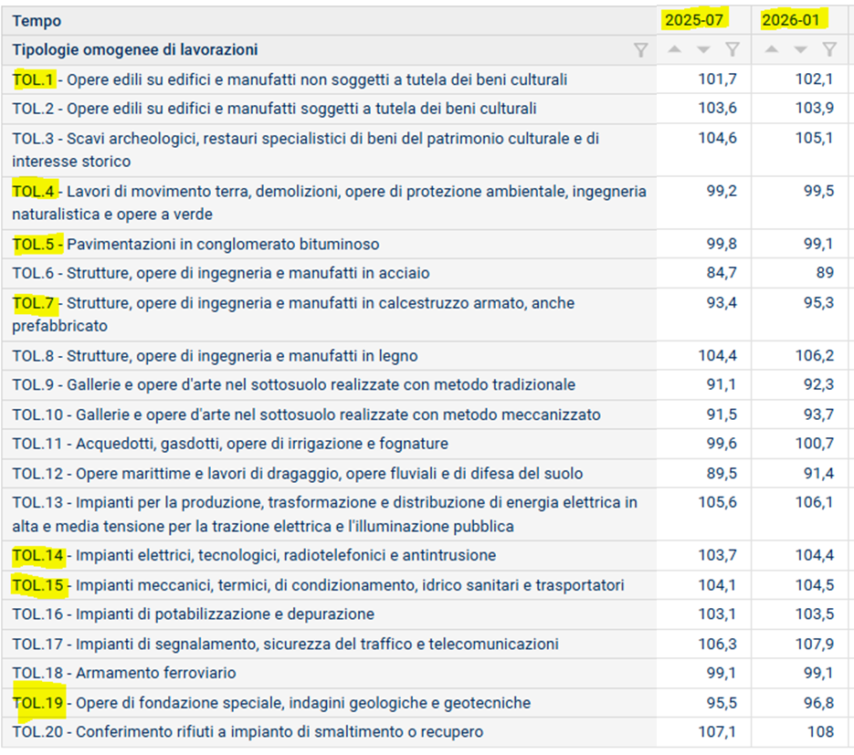
Indice iniziale e indice all’adozione del SAL (10/1/2026)
avv. Rosario Scalise – www.avvocatodicantiere.it

Slide 50
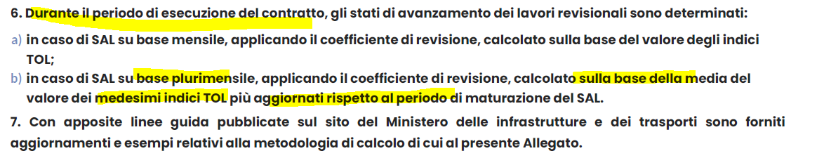
Calcolo Indice di revisione alla data del SAL a tutto il 10/1/2026
Indice TOL 1 – Media indici da aggiudicazione a SAL
Indice TOL 1 = (101,7 + 101,6 + 101,7 + 101,2 + 101,7 + 101,4 + 102,1) / 7 = 101,62
E cosi per le altre TOL
1 – «Sal plurimensili»? Cosa vuol dire ?
2 – Media delle TOL: perché da aggiudicazione e non da consegna lavori ?
avv. Rosario Scalise – www.avvocatodicantiere.it

Slide 51
Calcolo Indice di revisione «iniziale» (alla data di aggiudicazione del 5/7/2025)
Indice TOL 1 al momento dell’aggiudicazione
Indice TOL 1 «iniziale» = 101,7
E cosi per tutte le altre TOL
avv. Rosario Scalise – www.avvocatodicantiere.it

Slide 52
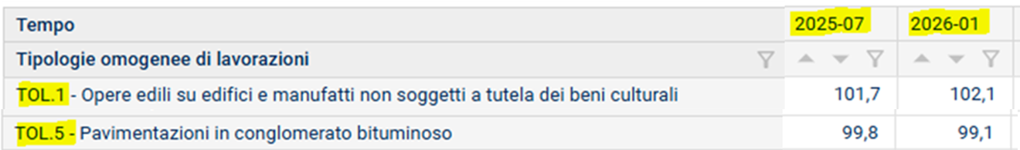
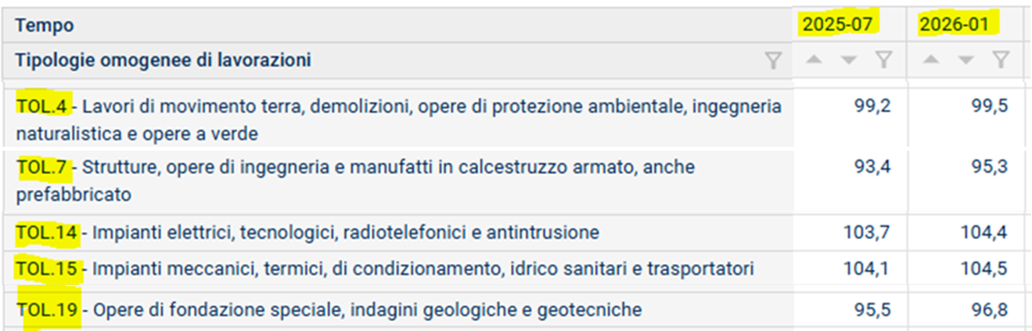
Indice iniziale (05/07/25) e indice all’adozione del SAL (10/1/2026)
T.O.L. GENERALI
T.O.L. SPECIALIZZATE
avv. Rosario Scalise – www.avvocatodicantiere.it

Slide 53
Calcolo Revisione Tabella B
TOL 1 Opere edili | 101,7
TOL 5 Pavimentazione Bitume | 99,8
TOL 4 Movimenti terra | 99,2
TOL 7 Strutture in Calcestruzzo | 93,4
TOL14 Impianti elettrici | 103,7
TOL15 Impianti meccanici | 104,1
TOL19 Opere di fondazione speciale | 95,5
Indice della TOL1
ISmo
Indice sintetico revisionale di progetto
Is = Σ pi x ITOL i =
(0,40xITOL1)+(0,05xITOL5)+(0,08xITOL4)+(0,24xITOL7)+(0,05xITOL14)+(0,05xITOL15)+(0,13xITOL19)
ISmo=(0,40x101,7)+(0,05x99,8)+(0,08x 99,2)+(0,24x93,4)+(0,05x103,7)+(0,05x104,1)+(0,13x95,5)= 98,83
Peso della TOL1
avv. Rosario Scalise – www.avvocatodicantiere.it

Slide 54
Calcolo Revisione Tabella B
TOL 1 Opere edili | 102
TOL 5 Pavimentazione Bitume | 103
TOL 4 Movimenti terra | 104
TOL 7 Strutture in Calcestruzzo | 103
TOL14 Impianti elettrici | 104
TOL15 Impianti meccanici | 106
TOL19 Opere di fondazione speciale | 101
Indice della TOL1
ISpx
Indice sintetico revisionale al momento x di adozione del SAL
Is = Σ pi x ITOL i =
(0,40xITOL1)+(0,05xITOL5)+(0,08xITOL4)+(0,24xITOL7)+(0,05xITOL14)+(0,05xITOL15)+(0,13 xITOL19)
ISpx=(0,40x102)+(0,05x103)+(0,08x104)+(0,24x103)+(0,05x104)+(0,05x106)+(0,13x101)=102,62
Peso della TOL1
avv. Rosario Scalise – www.avvocatodicantiere.it

Slide 55
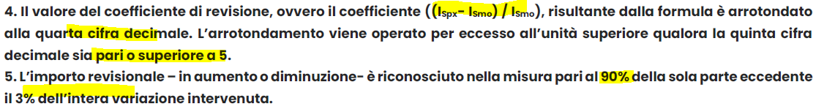
Calcolo Revisione Tabella B
calcolati ISmo e ISpx possiamo stabilire se debba applicarsi la revisione e se questa debba essere in aumento o in diminuzione
((ISpx –ISmo)/ISmo)= ((102,62 – 98,83)/98,83) = 0,0383
essendo maggiore del 3% (ossia di 0,03) si applica la revisione in aumento
avv. Rosario Scalise – www.avvocatodicantiere.it

Slide 56
Calcolo Revisione Tabella B
…e l’importo del SAL revisionale (SALrpx) sarà calcolato con la seguente formula:
SALrpx=SALcpx*0,9*[((ISpx - ISmo)/ISmo)-0,03]
SALrpx=Euro 380.000x0,9x[(102,62 – 98,83)/98,83)–0,03]=Euro 2.855,25
Per effetto dell’alea (3%) e della riduzione del 10%, l’importo revisionale è inferiore al 20% dell’importo che si sarebbe ottenuto: Euro 380.000 x 0,0383 = Euro 14.554,00
avv. Rosario Scalise – www.avvocatodicantiere.it

Slide 57
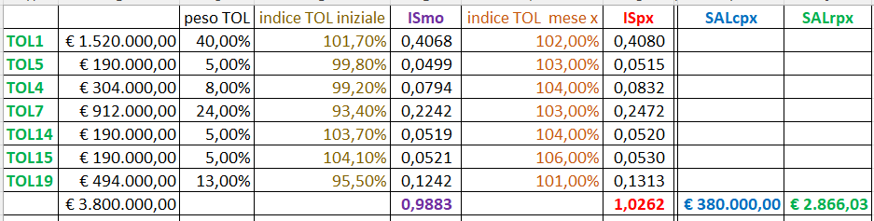
Calcolo Revisione Tabella B
avv. Rosario Scalise – www.avvocatodicantiere.it

Slide 58
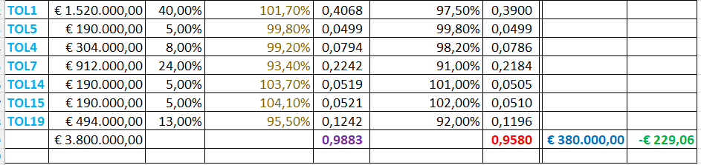
Calcolo Revisione Tabella B
Esempio in diminuzione
((ISpx –ISmo)/ISmo)= ((95,80 – 98,83)/98,83) = - 0,0307
((ISpx - ISmo)/ ISmo)<- 0,03
avv. Rosario Scalise – www.avvocatodicantiere.it

Slide 59
Come già detto, con riferimento al calcolo dei SAL «revisionali» è prevista la possibilità per le stazioni appaltanti, di ricorrere, oltre quanto già esaminato (in applicazione delle metodologie di calcolo di cui alla Tabella B) anche alle metodologie di calcolo della Tabella C, alla condizione, ai sensi del co.5, articolo 5, allegato II-bis del correttivo al codice, di inserire:
nei documenti di gara iniziali (C.S.A. o bando/disciplinare di gara) il ricorso a tale previsione “facoltativa”;
nella decisione di contrarre, le ragioni del ricorso a tale metodologia alternativa, che non può essere modificata nel corso dell’esecuzione del contratto.
Il tutto tenendo presente che, in assenza di esplicita previsione nei documenti di gara iniziali, si applica la metodologia di calcolo prevista dalla Tabella B.
avv. Rosario Scalise – www.avvocatodicantiere.it

Slide 60
TABELLA C (articolo 5, comma 5)
1. Nelle ipotesi di cui all'art.5, comma 5, del presente Allegato, l'importo dello stato di avanzamento dei lavori revisionale è calcolato previa determinazione dell'indice sintetico relativo a ciascun SAL, nel rispetto della seguente metodologia:
a) ciascuna voce del CME è attribuita ad una sola delle TOL, tenuto conto delle declaratorie di cui alla Tabella A.2., dando precedenza alle TOL specializzate (l’attribuzione è esplicitata all'interno dei documenti iniziali di gara);
b) i costi della sicurezza, determinati nel computo del PSC, sono ripartiti tra le TOL individuate ai sensi della lettera a), in base all'incidenza dei costi della sicurezza sulle singole lavorazioni o proporzionalmente alla incidenza percentuale di ciascuna di esse sull'importo dei lavori (l’attribuzione è esplicitata all'interno dei documenti iniziali di gara);
c) è determinato il peso percentuale di ogni TOL individuata ai sensi della lettera a), calcolato attraverso il rapporto tra l'importo complessivo delle lavorazioni associate alla singola TOL e l'importo complessivo dei lavori dell'appalto, compresi costi della sicurezza;
d) per ogni SAL contrattualmente previsto, è calcolato uno specifico indice sintetico basato sulle sole TOL rendicontate e sulle relative voci di prezzo, senza considerare nel calcolo stesso i costi della sicurezza;
e) il calcolo dell'indice sintetico specifico di ciascun SAL è effettuato secondo la formula di cui all'articolo 4, comma 3, lettera c), applicata alle sole TOL associate alle voci di prezzo rendicontate, tenuto conto dei relativi pesi percentuali, calcolati rispetto all'importo complessivo dello stato di avanzamento dei lavori (il calcolo è effettuato sulla base dei prezzi a base di gara);
avv. Rosario Scalise – www.avvocatodicantiere.it

Slide 61
f) il calcolo dell'importo del sal revisionale, comprensivo del costo della sicurezza, è effettuato mediante le seguenti formule:
Se ((ISpx - ISmo )/ ISmo ) ≥ 0,03 e ((ISSALpx - ISSALmo )/ISSALmo - 0,03) ≥ 0 si applica la formula: SALrpx = SALcpx* 0,9* [((ISSALpx - ISSALmo ) / ISSALmo ) - 0,03]
Se ((ISpx - ISmo )/ ISmo ) ≤ - 0,03 e ((ISSALpx - ISSALmo )/ ISSALmo+ 0,03) ≤ 0 si applica la formula: SALrpx = SALcpx* 0,9* [(ISSALpx - ISSALmo) / ISSALmo ) + 0,03]
Negli altri casi, non viene applicata la revisione prezzi al SAL
Nelle formule di cui sopra:
SALrpx è il SAL revisionale relativo al periodo x di maturazione del SAL;
SALcpx è il SAL relativo all'importo maturato nel periodo x di maturazione del SAL, comprensivo degli oneri di sicurezza e al lordo di eventuali recuperi e trattenute, calcolato ai prezzi contrattuali indicati in sede di offerta;
ISpx è il valore più aggiornato dell'indice sintetico del progetto rispetto al periodo x di maturazione del SAL;
ISmo è il valore dell'indice sintetico relativo al mese di aggiudicazione (o al mese di scadenza del termine massimo per l'aggiudicazione);
ISSALpx è il valore più aggiornato dell'indice sintetico del SAL rispetto al periodo x di maturazione del SAL;
ISSALmo è il valore dell'indice sintetico del SAL relativo al mese di aggiudicazione (o al mese di scadenza del termine massimo per l'aggiudicazione).
Quando si applica il presente metodo, l'indice sintetico di cui all'articolo 4 (calcolato considerando sempre tutti gli indici individuati, compresi quelli con peso percentuale inferiore o uguale al 4%), è funzionale solo alla verifica dell'attivazione dell'istituto della revisione dei prezzi.
avv. Rosario Scalise – www.avvocatodicantiere.it

Slide 62
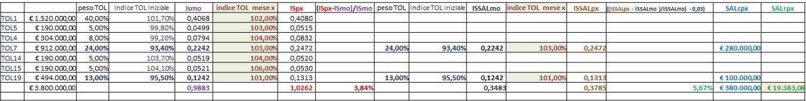
Calcolo Revisione Tabella C
Il calcolo da Tabella C parte dal punto in cui, con quello da Tabella B, si è calcolato il valore di ((ISpx-ISmo)/ISmo) e vi si procede solo se:
((ISpx - ISmo)/ISmo)≥0,03 oppure ((ISpx-ISmo)/ISmo)≤- 0,03
Nel caso di specie si prosegue perché ((ISpx - ISmo)/ISmo)≥0,03
avv. Rosario Scalise – www.avvocatodicantiere.it

Slide 63
Calcolo Revisione Tabella C
Poiché, come visto, ((ISpx -ISmo)/ISmo)≥0,03, occorre vedere se:
((ISSALpx-ISSALmo)/ISSALmo)-0,03)≥0
ISSALpx = valore più aggiornato dell'indice sintetico «sal» rispetto al periodo x di maturazione;
ISSALmo = valore dell'indice sintetico «sal» relativo al mese di aggiudicazione (o al mese di scadenza del termine massimo per l'aggiudicazione).
Le prime due colonne sono la 3 e la 4 della figura precedente (qui inserite solo per agevolare la comprensione dei calcoli successivi)
Poiché anche la seconda condizione è soddisfatta, si procede al calcolo dell'importo del sal revisionale, comprensivo del costo della sicurezza, mediante la seguente formula:
SALrpx = SALcpx*0,9*[((ISSALpx-ISSALmo)/ ISSALmo)-0,03]
Se ((ISpx - ISmo)/ISmo) fosse stato ≤-0,03 si sarebbe, invece, dovuto verificare se
((ISSALpx - ISSALmo)/ISSALmo+0,03)≤ 0 e, se sì, applicare la seguente formula:
SALrpx = SALcpx* 0,9* [(ISSALpx-ISSALmo)/ISSALmo)+0,03]
avv. Rosario Scalise – www.avvocatodicantiere.it

Slide 64
Aspetti critici – Quando va emesso il sal revisionale?
Le stazioni appaltanti devono verificare la variazione del costo dei contratti di lavori con la cadenza stabilita dall'art.3 comma 1; la variazione è calcolata come differenza tra il valore dell'indice sintetico al momento della rilevazione e il corrispondente valore al mese di aggiudicazione (art.5, comma 1, dell’dell’Allegato II.2 bis).
Essa «cadenza» non può mai superare la frequenza di aggiornamento degli indici revisionali (art.3, comma 1, dell’Allegato II.2 bis) che, come detto, sarà «bimestrale» (gli indici delle TOL saranno disponibili entro 60 giorni dalla fine del mese di riferimento*)
L’emissione del «sal revisionale» inerente a determinate lavorazioni risulterà, pertanto, sempre differita rispetto a quella del «sal contrattuale» inerente alle medesime lavorazioni (ad esempio: se il contratto prevedesse la «salizzazione mensile», il primo «sal revisionale» non potrebbe essere emesso prima del terzo «sal contrattuale»).
Ne deriva che le stazioni appaltanti, dalla data di aggiudicazione, dovranno monitorare l’andamento degli indici almeno ogni 60 giorni, sia per determinare l’indice revisionale di progetto (mese di aggiudicazione) sia per verificare se sussistano le condizioni per «attivare» le clausole di revisione (art.5 comma 2 e art.3 comma 2 dell’Allegato II.2bis).
*gli indici di marzo ‘26 sono stati pubblicati il 29 maggio scorso
avv. Rosario Scalise – www.avvocatodicantiere.it

Slide 65
Aspetti critici – Quando va emesso il sal revisionale?
A mente dei commi 3 e 4 dell’art.5 dell’All’Allegato II.2bis:
- la determinazione delle somme, in aumento o in diminuzione, dovute a titolo di revisione dei prezzi avviene in corrispondenza della scadenza dei sal adottati a decorrere dalla data in cui sono state accertate le condizioni per l’attivazione delle clausole di revisione;
- a tal fine, la DL trasmette alla stazione appaltante, ad integrazione di ciascun «sal contrattuale», un «sal revisionale».
Pertanto, la DL dovrà emettere:
il «sal contrattuale» non appena avrà accertato il raggiungimento delle condizioni contrattuali (art.125, comma 3, del Codice);
il «sal revisionale» contestualmente all’emissione del «sal contrattuale» immediatamente successivo al momento in cui avrà accertato che la variazione dell’indice sintetico di progetto ha superato, in aumento o in diminuzione, la soglia del 3%.
Analogamente, la regolazione dell'importo revisionale, in aumento o in diminuzione, avverrà contestualmente al pagamento del «sal contrattuale» (art.5, comma 6, dell’Allegato II.2bis).
NB Il contratto può prevedere l’adozione di un unico sal che riporti separatamente l'importo contrattuale e l'importo revisionale, determinato ai sensi del presente Allegato.
avv. Rosario Scalise – www.avvocatodicantiere.it

Slide 66
Aspetti critici – Indici dei sal revisionali successivi al primo
Aggiudicazione: 5/7/2025
SAL revisionale 1 : 10/1/2026
SAL revisionale 2: 10/2/2026
Come si calcola il secondo SAL revisionale?
Indici più aggiornati
Calcolo media indici tra aggiudicazione e SAL 2 ?
Oppure
Calcolo media indici tra SAL 1 e SAL 2 ?
avv. Rosario Scalise – www.avvocatodicantiere.it

Slide 67
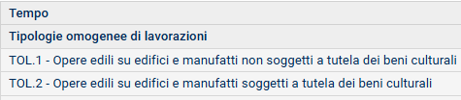
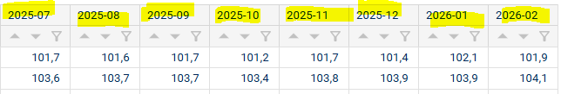
Aspetti critici – Indici dei sal revisionali successivi al primo
Aggiudicazione: 5/7/2025
SAL revisionale 1 : 10/1/2026
SAL revisionale 2: 10/2/2026
Calcolo media indici tra aggiudicazione e SAL 2
TOL 1 : (101,7+101,6+101,7+101,2+101,7+101,4+102,1+101,9)/8=101,66
E cosi per le altre TOL
Calcolo media indici tra SAL 1 e SAL 2
TOL 1 : (102,1 +101,9)/2 = 102,00
E cosi per le altre TOL
avv. Rosario Scalise – www.avvocatodicantiere.it

Slide 68
Aspetti critici – La «ordinarietà» del sistema
Dati dell’appalto «reali» (importo, categoria unica OG3, tempo «contrattuale» pari a 60gg e consegna in via d’urgenza)
Andamento «adattato» (consegna in via d’urgenza al 1° marzo e avanzamento al 31 marzo pari al 50%)
A fronte di un incremento dell’importo dell’opera «verosimilmente» pari al 20%, l’impresa riceverebbe un ristoro inferiore al 4%.
Il che dimostra come la «revisione prezzi» sia un rimedio inadeguato per fronteggiare situazioni straordinarie (qual è quella in corso da fine febbraio ’26)
avv. Rosario Scalise – www.avvocatodicantiere.it

Slide 69
Meritano, infine, di essere ricordate le disposizioni inerenti ad altri aspetti di rilievo
ACCORDI QUADRO
Nel caso di accordi quadro:
- i documenti iniziali della procedura di affidamento prevedono che l'indice sintetico è individuato al momento della stipula di ciascun contratto di lavori attuativo dell'accordo medesimo, in funzione delle lavorazioni dal medesimo previste, dei relativi importi e degli indici TOL associati.
- la revisione prezzi è applicata sulla base dei criteri e secondo le modalità sin qui viste, fermo restando che:
a) l'importo complessivo di cui all'articolo 60, comma 1 è quello risultante dalla stipula del contratto attuativo;
b) l'indice sintetico da utilizzare per la revisione dei prezzi è individuato in ciascun contratto attuativo, in funzione delle lavorazioni ivi previste, dei relativi importi e degli indici TOL ad esse associati;
c) il valore di riferimento per il calcolo dell'indice sintetico è quello dell'indice sintetico relativo al mese di aggiudicazione della miglior offerta (o al mese di scadenza del termine massimo per l'aggiudicazione);
d) l'importo di ciascun SAL revisionale è determinato applicando la metodologia di calcolo di cui alla Tabella B.
avv. Rosario Scalise – www.avvocatodicantiere.it

Slide 70
PAGAMENTI
Di norma, la stazione appaltante:
provvede alla regolazione dell'importo revisionale, in aumento o in diminuzione, in occasione del pagamento di ciascun SAL;
prima del pagamento della rata di saldo, verifica che ciò sia avvenuto e provvede a compensare (in aumento o in diminuzione) gli eventuali importi non regolati, a valere sulla rata di saldo.
Ma il contratto può anche prevedere modalità semplificate di pagamento degli importi dovuti a titolo di revisione prezzi, previa adozione di un unico SAL che riporti separatamente l'importo contrattuale e l'importo revisionale.
APPALTO INTEGRATO
In caso di ricorso all'appalto integrato ai sensi dell'articolo 44 del codice, l'indice sintetico di cui
all'articolo 4 è individuato in sede di predisposizione del progetto di fattibilità tecnico ed economica posto a base di gara.
L'indice sintetico individuato ai sensi del comma 1 è ricalcolato in sede di predisposizione del progetto esecutivo, tenuto conto di eventuali variazioni apportate dal medesimo progetto esecutivo.
Resta fermo il valore di riferimento per il calcolo dell'indice sintetico di cui all'articolo 4, comma 2, terzo periodo.
avv. Rosario Scalise – www.avvocatodicantiere.it

Slide 71
SUBAPPALTI/SUBCONTRATTI
I contratti di subappalto e/o i subcontratti devono contenere le clausole di revisione prezzi riferite alle prestazioni oggetto del subappalto o del sub-contratto, che si attivano al verificarsi delle condizioni di cui all'art.60. Le predette clausole sono definite tra le parti tenuto conto dei meccanismi revisionali e dei limiti di spesa di cui all'art.60, delle specifiche prestazioni oggetto del contratto di subappalto/subcontratto e delle modalità di determinazione degli indici sintetici sin qui viste. L'appaltatore è responsabile della corretta attuazione di tali obblighi.
Per le prestazioni eseguite mediante subappalto o sub-contratto i cui importi sono corrisposti direttamente dalla stazione appaltante al subappaltatore/al subcontraente, la determinazione e il pagamento delle somme, in aumento o in diminuzione, dovute a titolo di revisione dei prezzi sono effettuati con le stesse modalità adottate per le prestazioni eseguite dall’appaltatore.
Negli altri casi l'appaltatore provvede alla determinazione e al pagamento delle somme dovute a titolo di revisione dei prezzi secondo quanto previsto, nel rispetto delle disposizioni di cui all'art.60 del codice e all’Allegato II.2bis, nel contratto di subappalto o nel sub-contratto.
avv. Rosario Scalise – www.avvocatodicantiere.it

Slide 72
VARIANTI IN CORSO D’OPERA
Nel caso di varianti in corso d'opera, la stazione appaltante, sentito il progettista, ridefinisce l'indice sintetico di revisione dei prezzi, determinato come sin qui visto, nel rispetto dei seguenti criteri:
a) in caso di varianti di natura meramente quantitativa, ferme restando le TOL individuate ai sensi dell'articolo 4, comma 3, lettera a), è rideterminato il peso percentuale di ogni TOL di cui all'articolo 4, comma 3, lettera b);
b) in caso di varianti di tipo qualitativo, la composizione dell'indice sintetico è modificata con l'integrazione nella scomposizione e classificazione di cui all'articolo 4, comma 3, lettera a) dei TOL relativi alle nuove tipologie di lavorazioni introdotte e con la conseguente rideterminazione dei pesi percentuali ai sensi dell'articolo 4, comma 3, lettera b).
Il nuovo indice sintetico di revisione prezzi, determinato ai sensi del comma 1, si applica, ai sensi dell'articolo 5, comma 3, agli stati di avanzamento dei lavori successivi all'approvazione della variante.
Restano ferme le somme già regolate a valere sui precedenti saldi di lavori revisionali.
avv. Rosario Scalise – www.avvocatodicantiere.it

Slide 73
Il Decreto direttoriale n.743
del 30 marzo 2026
avv. Rosario Scalise – www.avvocatodicantiere.it

Slide 74
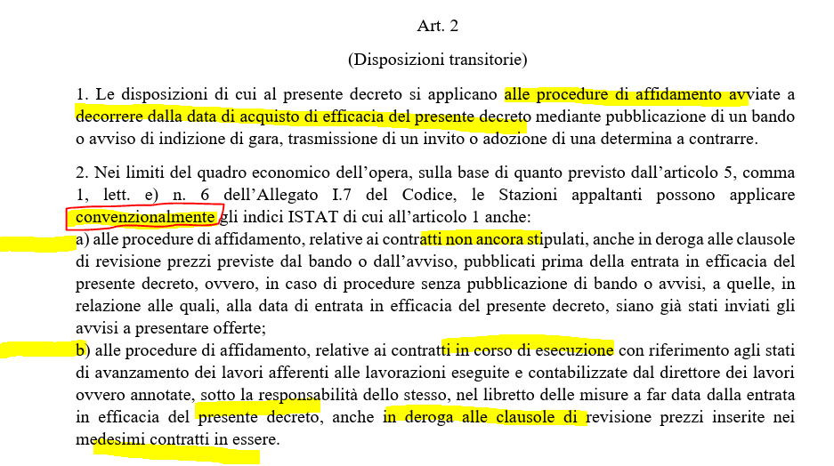
Per i contratti ancora da stipulare o in corso, ma con bando antecedente, le disposizioni paiono contrastare l’art. 16 dell’Allegato II.2 bis
avv. Rosario Scalise – www.avvocatodicantiere.it

Slide 75
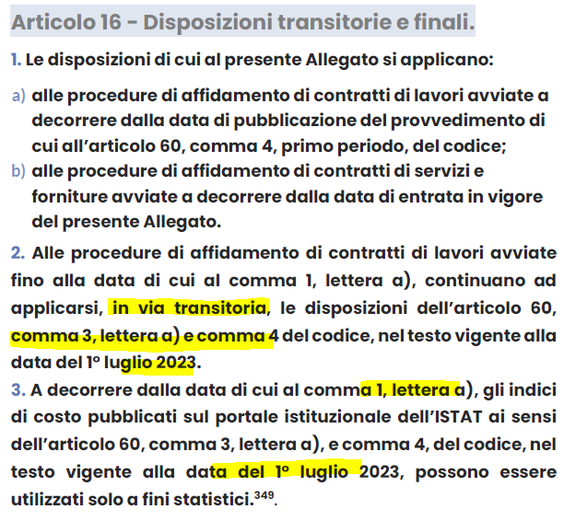
La norma precisa che:
-le disposizione previgenti si applicano in via transitoria
-gli indici ISTAT previgenti dalla data di pubblicazione del 28 aprile 2026 hanno valori solo ai fini statici
QUINDI
Dall’allegato II2bis pare ritenersi obbligatorio utilizzo TOL anche per bandi antecedenti.
Ma il Decreto direbbe
il contrario
avv. Rosario Scalise – www.avvocatodicantiere.it

Slide 76
IL DECRETO DIRETTORIALE DEL MIT, con cui sono stati formalmente adottati, dispone che gli indici delle TOL individuati dall’ISTAT:
1) si applicano alle procedure di affidamento avviate - mediante pubblicazione di un bando o avviso di indizione di gara, trasmissione di un invito o adozione di una determina a contrarre - a decorrere dal 28 aprile 2026;
2) nei limiti del quadro economico dell’opera (somme a disposizione per «revisione prezzi»), possono essere applicati:
a) ai contratti non ancora stipulati, relativi a procedure avviate prima del 28 aprile 2026, anche in deroga alle clausole di revisione prezzi previste dal bando, dall’avviso o dall’invito a presentare offerta;
b) ai contratti in corso di esecuzione, con riferimento agli stati di avanzamento dei lavori afferenti alle lavorazioni eseguite e contabilizzate dal direttore dei lavori ovvero annotate, sotto la responsabilità dello stesso, nel libretto delle misure dal 28 aprile 2026, anche in deroga alle clausole di revisione prezzi inserite nei medesimi contratti in essere.
Resta da capire (se e) come possano essere effettivamente applicati
ai contratti da stipulare e a quelli in corso d’esecuzione
avv. Rosario Scalise – www.avvocatodicantiere.it

Slide 77
Contratti da stipulare e contratti in corso di esecuzione
Il decreto direttoriale del MIT condiziona l’applicabilità degli indici ai contratti in argomento alla disponibilità delle risorse all’uopo accantonate ai sensi dell’art.5, comma 1, lett.e) n.6 dell’Allegato I.7 del Codice.
L’art.15 dell’Allegato II.2-bis, però, autorizza le stazioni appaltanti a utilizzare, oltre ai predetti accantonamenti, anche:
a) nel limite del 50%, le risorse appositamente accantonate per imprevisti (fatte salve le somme relative agli impegni contrattuali già assunti) e le eventuali somme a disposizione della medesima stazione appaltante e stanziate annualmente relativamente allo stesso intervento;
b) le somme derivanti dai ribassi d'asta, se non ne è prevista una diversa destinazione dalle norme vigenti;
c) le somme disponibili relative ad altri interventi di competenza della medesima stazione appaltante, per i quali siano già stati eseguiti i relativi collaudi e emessi i certificati di regolare esecuzione, nel rispetto delle procedure contabili della spesa e nei limiti della residua spesa autorizzata disponibile.
Lo stesso art.15, peraltro, obbliga le stazioni appaltanti sia ad accantonare, al medesimo fine, le somme eventualmente derivanti dall’applicazione della «revisione in diminuzione» sia ad attivare le procedure per il reintegro delle somme (anche rimodulando il programma triennale e/o l'elenco annuale dei lavori, o ricorrendo alle economie derivanti da varianti in diminuzione del medesimo intervento) non appena le somme complessivamente disponibili per la revisione prezzi risultassero utilizzate o impegnate in una percentuale pari o superiore all'80%.
avv. Rosario Scalise – www.avvocatodicantiere.it

Slide 78
Contratti da stipulare e contratti in corso di esecuzione
COSA SIGNIFICA «possono applicare CONVENZIONALMENTE» ?
a) la stazione appaltante non può imporre unilateralmente l'applicazione dei nuovi indici;
b) è necessario un accordo tra le parti;
c) se nel CSA non ci sono le TOL vanno determinate (sulla base delle regole dell’Allegato II.2 bis)
d) poiché gli indici «vecchi» dell’Istat sono del tutto inutilizzabili, le parti hanno convenienza a (se non l’obbligo, «ex fide bona», di) utilizzare il nuovo metodo
avv. Rosario Scalise – www.avvocatodicantiere.it

Slide 79
Contratti in corso di esecuzione: due ipotesi?
I contratti in corso di esecuzione non sono solo quelli inerenti a procedure avviate dal 1° luglio 2023 (disciplinate dal Codice 36/2023) ma anche quelli c.d. «esodati» - cioè quei contratti avviati prima dell’acquisto dell’efficacia del Codice 36/2023 e «…che non rientrano in alcune delle fattispecie previste dall’art.26 del DL 50/2022» - cui (ex ar.9 del DL73/2025), la revisione prezzi ex art.60 trova applicazione ove siano rispettati contemporaneamente i seguenti criteri:
a) le voci del quadro economico relative ad imprevisti risultino coerenti con la soglia di cui all'art.5, comma 2, dell'Allegato I.7 al codice n.36 del 2023;
b) risulti disponibile il 50% delle risorse appositamente accantonate per imprevisti nel quadro economico di ogni intervento … e tali risorse siano iscritte tra le somme a disposizione della stazione appaltante ai sensi dell'art.5, comma 1, lett.e), n. 6), dell'Allegato I.7 al codice n 36 del 2023.
Rispetto all’altra ipotesi (in cui, come visto, sembra poter avvenire solo convenzionalmente), tuttavia, l’applicazione della nuova disciplina ai contratti «esodati», ove sussistano contemporaneamente i predetti criteri, sembra essere obbligatoria.
Il che pare un po’ paradossale, quando si pensi che, nella prima ipotesi, l’applicazione della nuova disciplina risponderebbe alla medesima ratio (supplire all’oggettiva «inapplicabilità» di una qualsiasi disciplina della revisione prezzi) per cui è stata prevista nella seconda ipotesi.
Resta da capire se, in assenza dei predetti criteri, possa comunque poter trovare applicazione la «rinegoziazione».
avv. Rosario Scalise – www.avvocatodicantiere.it

Slide 80
Contratti da stipulare e contratti in corso di esecuzione
Per i contratti da stipulare, come per i contratti attuativi di un accordo quadro, sembrerebbe necessario e sufficiente:
- inserire una clausola recante la specifica disciplina della revisione prezzi e le relative modalità di applicazione;
- inserire (nel CSA o nel contratto) l’indice sintetico revisionale individuato al momento della stipula di ciascun contratto di lavori attuativo dell'accordo medesimo, in funzione delle lavorazioni dal medesimo previste, dei relativi importi e degli indici TOL associati
- integrare la disciplina del subappalto aggiungendovi l’obbligo per l’appaltatore di inserire nei contratti di subappalto e nei subcontratti le clausole di revisione.
Per i contratti in corso d’esecuzione non sembrerebbe, invece, necessaria alcuna integrazione, potendo risultare sufficiente la sola emissione del SAL revisionale, da calcolarsi previa determinazione del relativo indice sintetico come sin qui visto.
Al pari della definizione dell’indice revisionale all’adozione del SAL, anche quella «ex post» dell’indice revisionale di progetto è comunque già «contemplata» dalla disciplina (le varianti di tipo qualitativo)
avv. Rosario Scalise – www.avvocatodicantiere.it

